Slide 1
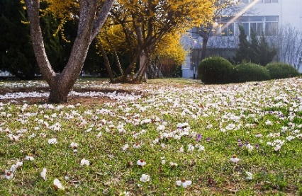
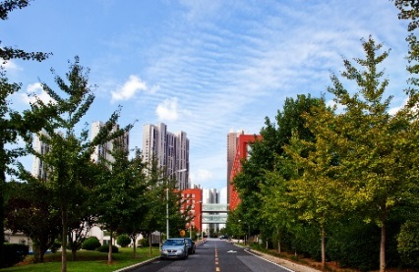
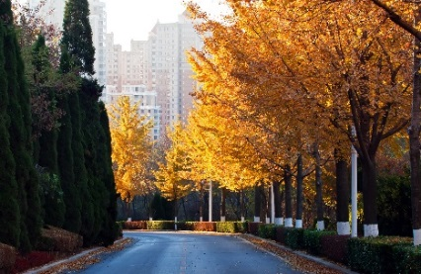
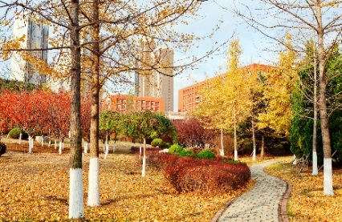
大连化物所高层次人才引进政策介绍
2022年1月

Slide 2
引进人才-国家专项人才计划
序号 | 人才类型 | 基本条件 | 科研经费（万元） | 个人补贴（万元） | 其他
1 | 长期项目 | 海外教授及相当职位；不超过55岁 | 1600 | 460 | 聘为研究员、博导，保证足够的实验用房及必要的实验仪器设备
2 | 青年项目 | 取得博士学位后在海外连续工作3年及以上科研工作经历；不超过40岁 | 1000-1100 | 220 | 聘为研究员、博导，保证足够的实验用房及必要的实验仪器设备

Slide 3
引进人才-中科院专项人才计划
序号 | 人才类型 | 基本条件 | 科研经费（万元） | 个人补贴（万元） | 其他
1 | A类 | 海外教授或相当岗位的任职经历，特别优秀的可放宽至副教授； 国内教授或相当岗位； 不超过50周岁 | 1600 | 460 | 聘为研究员、博导，保证足够的实验用房及必要的实验仪器设备
2 | B类 | 取得博士学位后在海外连续3年及以上科研工作经历； 国内副教授或相当岗位； 不超过40岁 | 900 | 220 | 聘为研究员、博导，保证足够的实验用房及必要的实验仪器设备

Slide 4
其他待遇保障
缴纳五险二金（职业年金/住房公积金（单位25%、个人15%））、享受公务员医疗待遇
职工子女可进入中国科学院幼儿园、大连理工大学附属小学（综合排名全市前十）和大连理工大学附属中学（综合排名全市前十）就读
提供12个月免费人才公寓一套
协助解决配偶工作，配偶暂时无工作者，提供1500元/月的生活补贴，以及最多不超过3年的社保补助

